Slide 1
Функциональное программирование

Slide 2
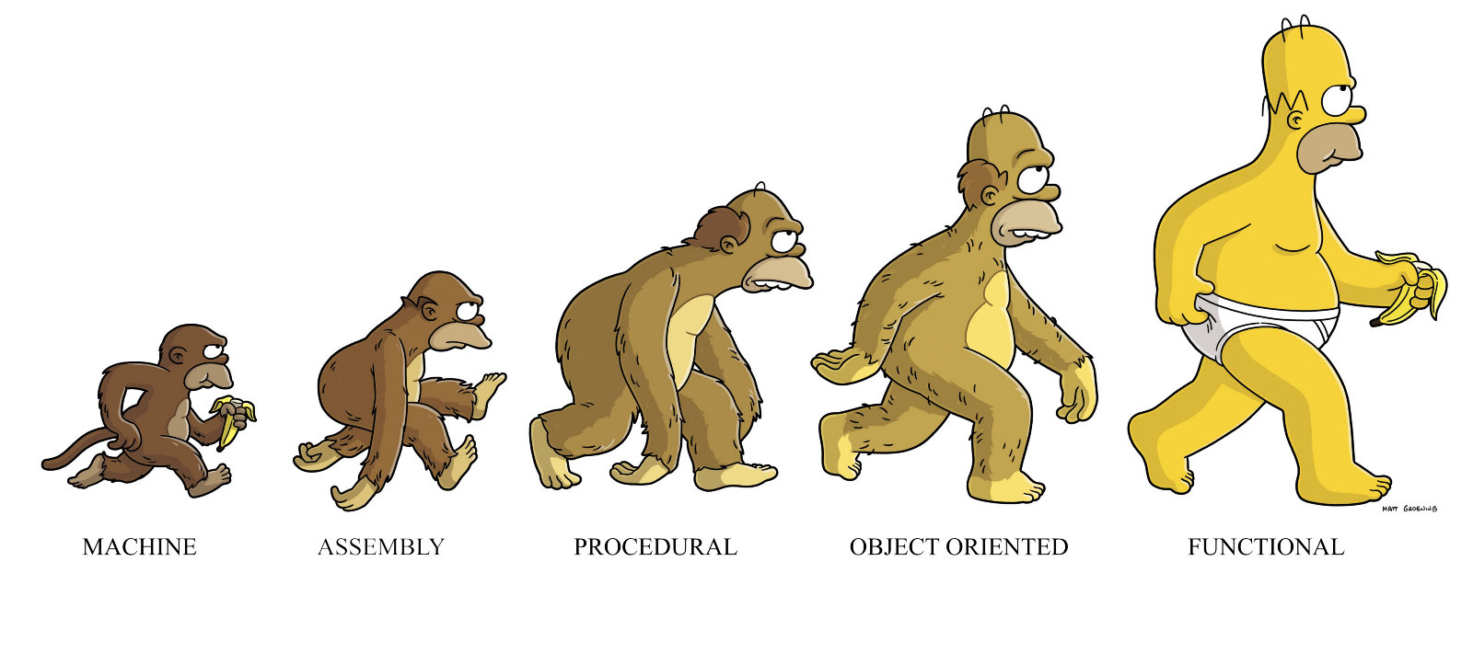
Что это за зверь?

Slide 3
Концепции
1. Чистые функции
2. Immutable
3. Замена циклов рекурсией
4. Функции высших порядков

Slide 4
Чистые функции
Всегда возвращают что-то
Одинаковый ввод – одинаковый результат
No Side effect

Slide 5

Неизменяемые переменные
Неизменяемая переменная – константа. В функциональном программирования нет понятия “переменная”
Для хранения изменений заводятся новые переменные
Требуется больше места на диске, необходимо думать об очистке мусора.

Slide 6
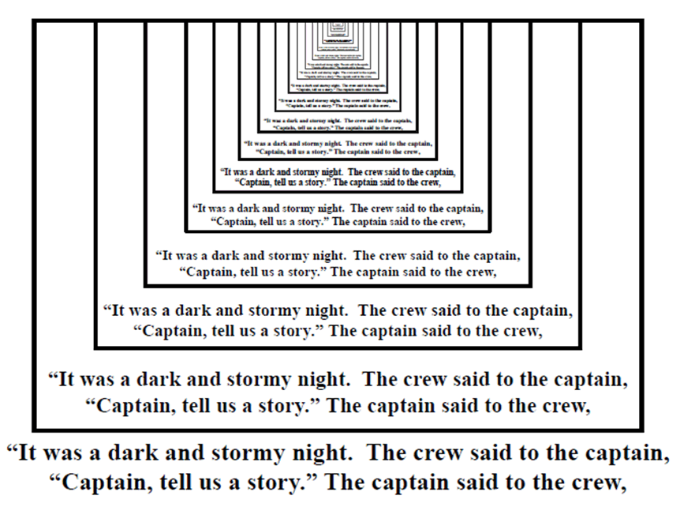
Рекурсия вместо циклов
Нет “случайных” изменений переменных
Многопоточность

Slide 7
Функции высшего порядка
В Функциональном программировании функция – это всего лишь тип данных
Функции высшего порядка либо принимают другие функции как параметры, либо возвращают функции в качестве результата, либо и то и то сразу

Slide 8
OOP vs FP
Functional programming | OOP
Uses Immutable data | Uses Mutable data
Declarative Programming Model | Imperative Programming Model
What are you doing?
Easy parallel programming | Hard parallel programming
No side effects in functions | Major side effects in functions
Flow control via function calls and recurison | Flow control via loops and conditional statements
Recursion to iterate Collection Data | Loop to iterate Collection Data
Execution order of functions is reluctant | Execution order of functions is important
Abstraction over Behavior and Abstraction over Data | Only Abstraction over Data

